Slide 1
Використання науково-технічних БД у наукових дослідженнях
Васильєв О.В., к.т.н.
Асоціація «Інформатіо-Консорціум», директор

Slide 2
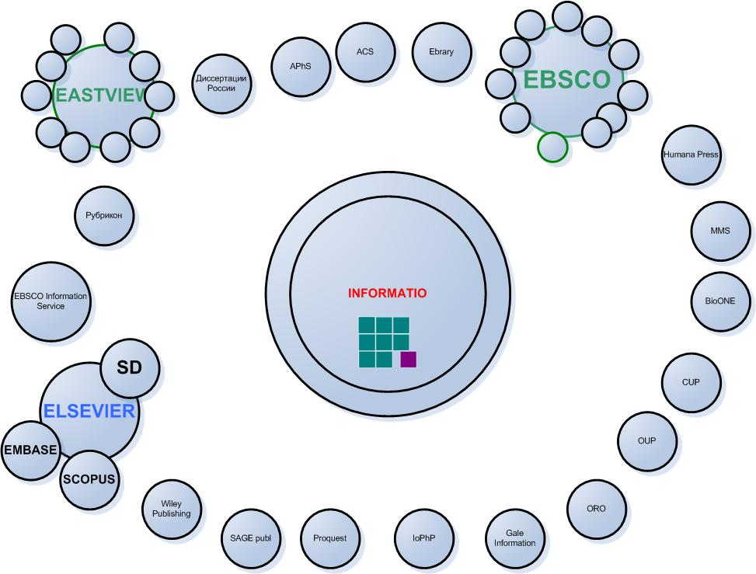
Інформаційні ресурси консорціуму “Інформатіо” (координатор проекту eIFL в Україні)
Emerald

Slide 3
Інфраструктура інформаційного ринку

Slide 4
Статьи опубликованные западными издательствами (по всем рубрикам)
(24.4%)
Дані представлені Elsevier

Slide 5
Число научных публикаций в Китае, России, Польше и Украине
Дані представлені Elsevier

Slide 6
Показники
Публікації
Місце публікацій (імпакт-фактор)
Цитування (-ed, -ing), індекс цитування, самоцитування
Асоціативні зв’язки

Slide 7
Системи рейтингу наукових журналів
WEB of Science
Імпакт-фактор (Journal Citation Reports by Thomson Reuters)
Алгоритм закритий від незалежної перевірки
SCOPUS
SJR (SCIMAGO- Project)
Індекс Хірша
Алгоритм є відкритий, показники вільні до розповсюдження
Рейтингові оцінки є адекватиними тільки в рамках одного предметного сектора
Рейтингові оцінки журналу не пов’язані з показниками цитувань окремих авторів

Slide 8


T H O M S O N S C I E N T I F I C
Immediacy Index
2003
2002
2001
All Previous Years
Impact Factor
Cited ½ LIfe
Citation
Source paper – published in 2003
Cited reference – published in 2003
Cited reference – published in 2002 or 2001

Slide 9
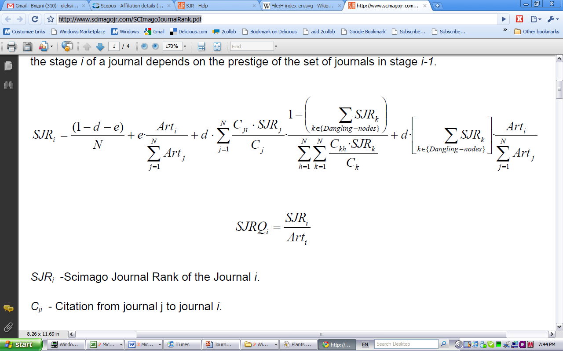
SJR (Scimago journal rank) http://www.scimagojr.com/SCImagoJournalRank.pdf

Slide 10
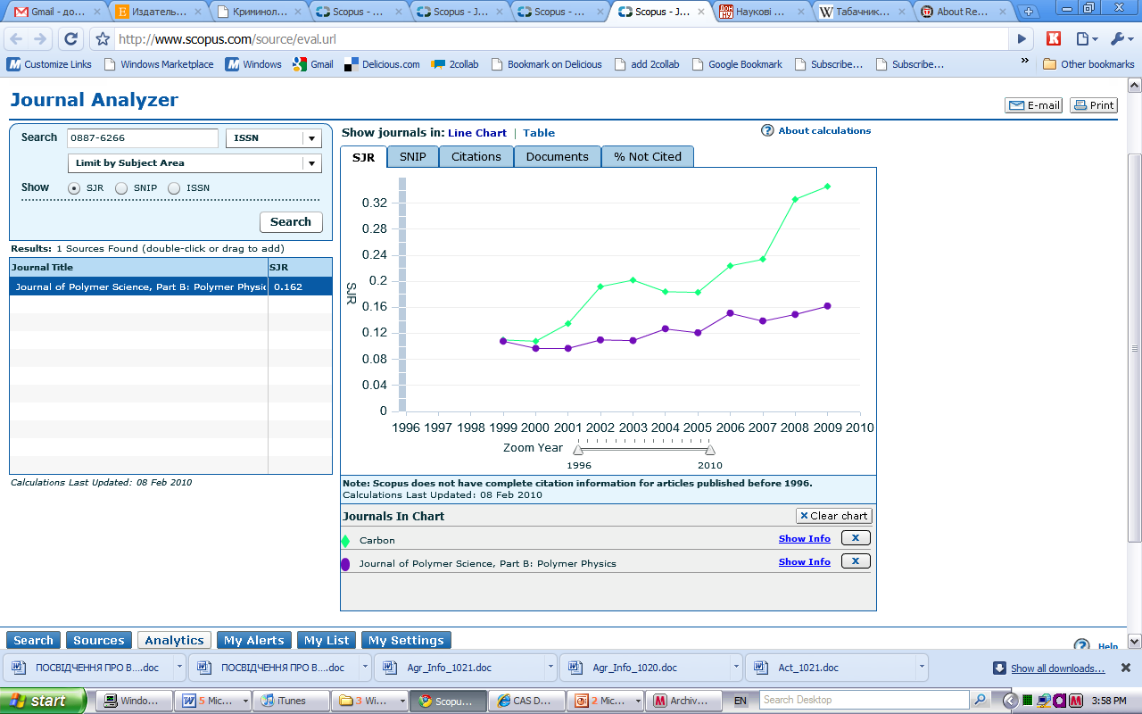
SCOPUS – Journal Analyzer
Carbon (ISSN 0008-6223) & Journal of Polymer Science (ISSN 0887-6266)

Slide 11
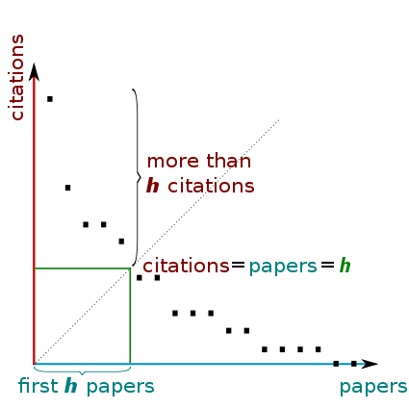
h- індекс (Індекс Хірша)
Учёный имеет индекс h, если h из его Np статей цитируются как минимум h раз каждая, в то время как оставшиеся (Np — h) статей цитируются не более, чем h раз каждая.
См. http://ru.wikipedia.org/wiki/H-индекс

Slide 12
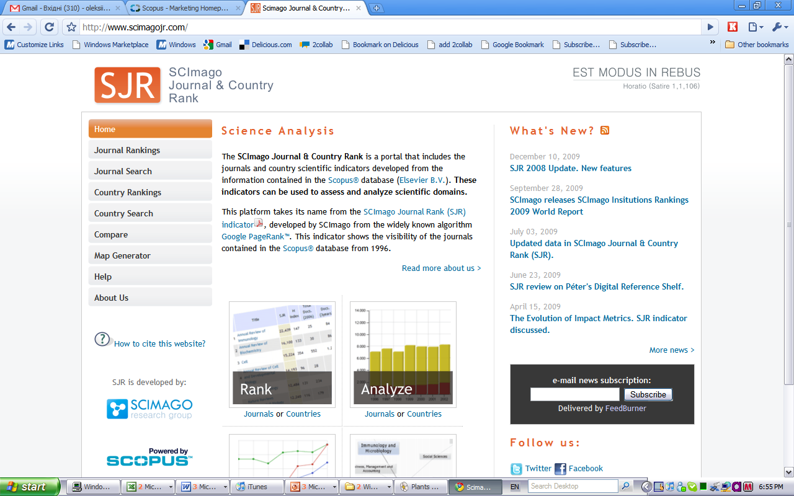
www.scimagojr.com

Slide 13
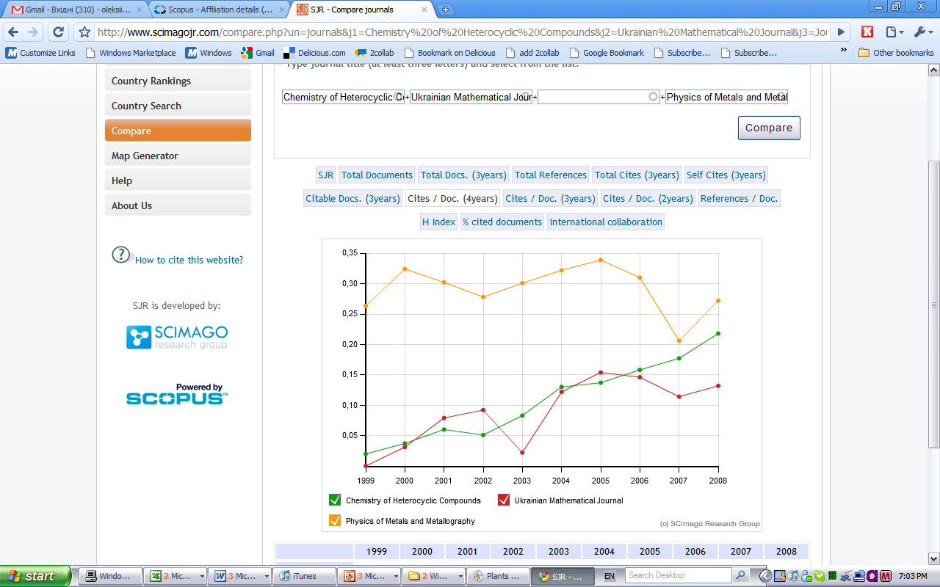
Порівняння питомого індексу цитування
(Physics of Metals and Metallography+Ukrainian Mathematical Journal+Chemistry of Heterocyclic Compounds)

Slide 14
JIF (Thomson ©) або SNIP (Elsevier – SCIMAGO)
Wouter Gerritsma, subject librarian at Wageningen UR Library
  “The correlation for this set of journals between SNIP and IF was 0.94 and between SJR and IF was 0.96. In total 619 journals from DOAJ were present in the JCR 2009 report…”
  http://wowter.net/2011/01/06/the-impact-factor-of-open-access-journals/

Slide 15
Проект “РОССИЙСКИЙ ИНДЕКС НАУЧНОГО ЦИТИРОВАНИЯ”
Основа - БД «Научная электронная библиотека» (http://www.elibrary.ru)
Інформаційний базис – 2,000,000 наукових публікацій (2000 рос.наукових журналів)
  Цитування 250 українських журналів
  Цитування 950 авторів України

Slide 16
Пошук журналів, які реферуються та індексуються міжнародними БД
Провідні наукометричні БД (Web of Science, SCOPUS)
Провідні галузеві науково-технічні БД (CA, Compedex, INSPEC, …)
Допоміжні БД та системи (Journal Citation Reports,SCIMAGO, ScienceGate)
  http://www.sciencegateway.org/rank/index.html
  http://www.scimagojr.com

Slide 17
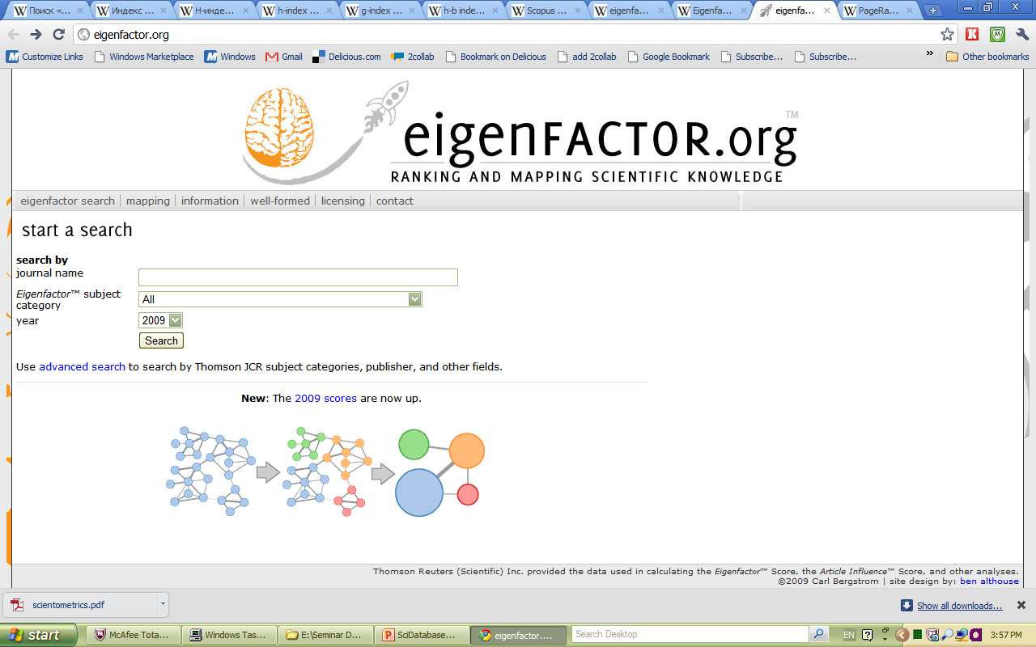
Eigenfactor (for Journals)

Slide 18
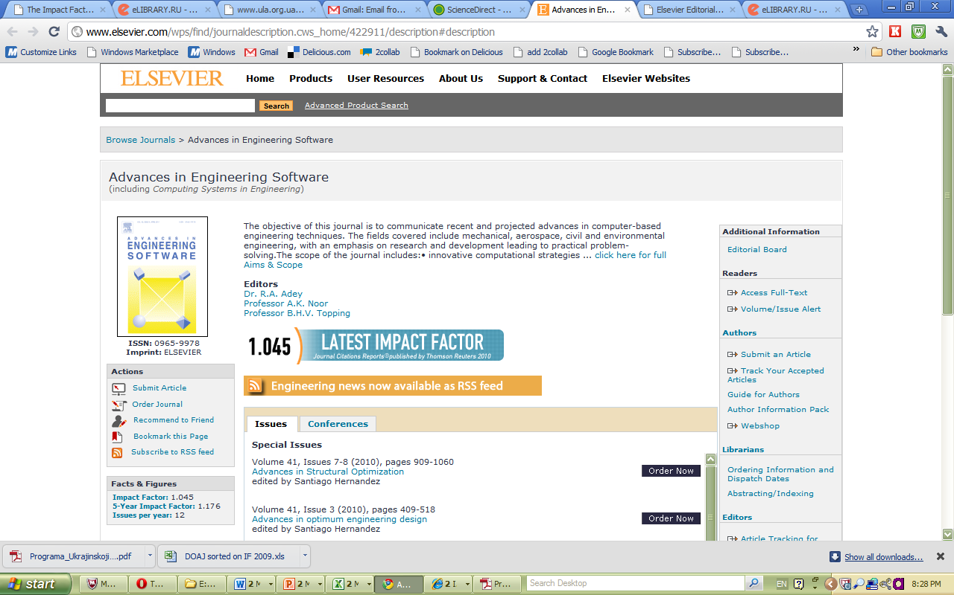
Журнали відкритого доступу з імпакт-фактором

Slide 19
ОА на практиці – “Дев’ять квітів ОА”
Електронні архіви (Автори за власним рішення розміщують препринти або постпринти) - arXiv.
Вільні архіви (миттєвий прямий доступ до повного тексту).
Дуальна модель (доступ за передплатою та відкритий доступ одночасно).
Відкритий доступ після ембарго- періоду -
Author fee (Автори оплачують публікацію статті у журналі).
Частковий відкритий доступ (відкритий доступ до частини статей).
Відкритий доступ для читачів визначеного регіону (відкритий або платний доступ встановлюється в залежності від показників прибутків населення). - HINARI (WHO), INASP
Відкриті реферати (відкритий доступ обмежений ТОС або до рефератів статей).
Корпоративна кооперація (організації учасники підтримують і отримують відкритий доступ).
J. Wilinsky (2003). Journal of Post Graduate Medicine 49(3): 263-267

Slide 20
Популярні колекції журналів відкритого доступу
DOAJ: www.doaj.org
J-STAGE: www.jstage.jst.go.jp
SciELO: www.scielo.br

Slide 21
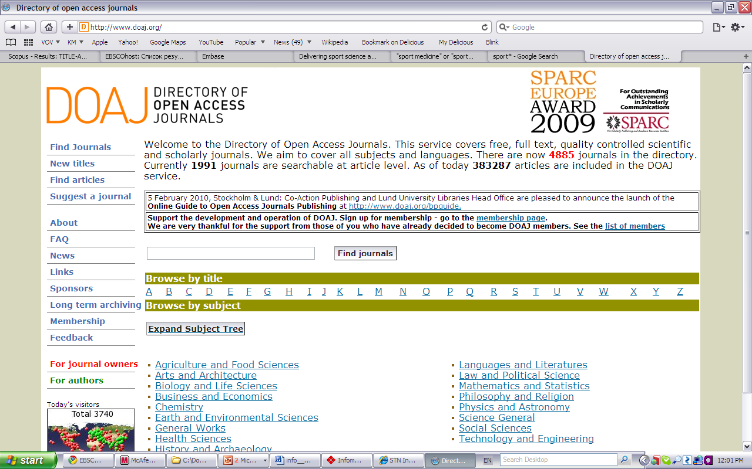
www.doaj.org
17 з України
21
© Васильєв О., Чьочь В., 2009
Notes:
21

Slide 22
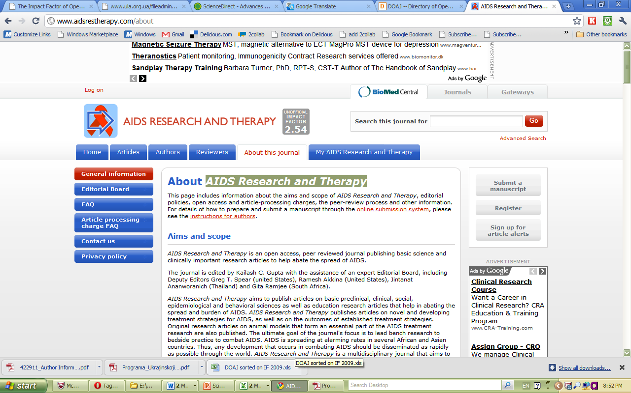
DOAJ - AIDS Research and Therapy – IF=2.54

Slide 23
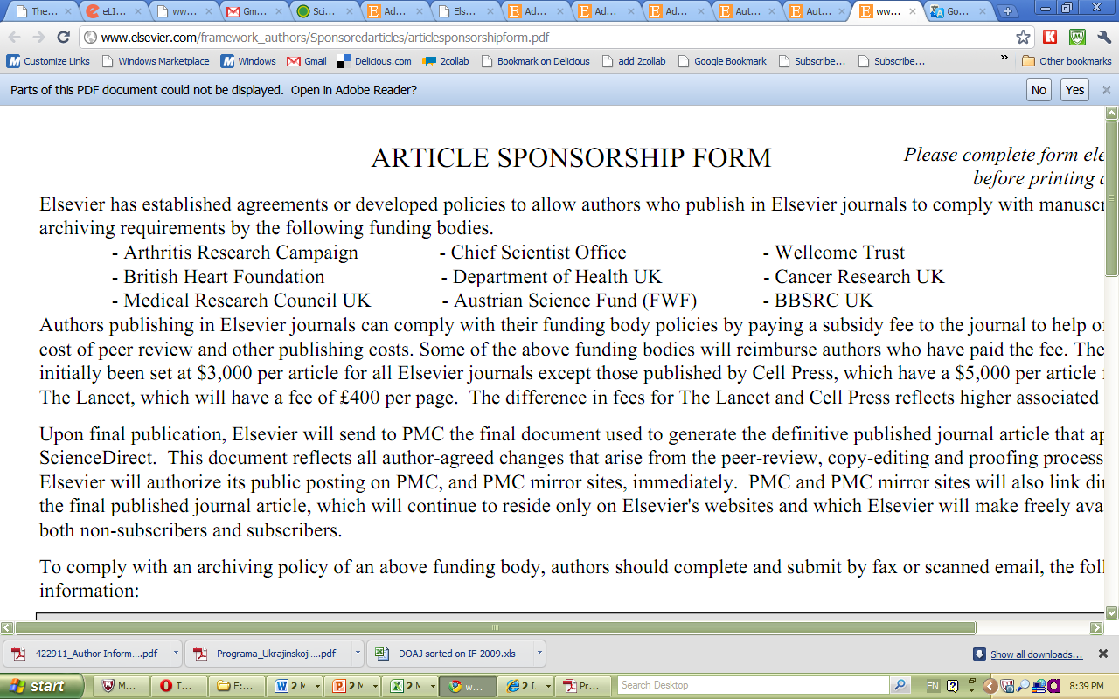
Публікації у OA журналі

Slide 24
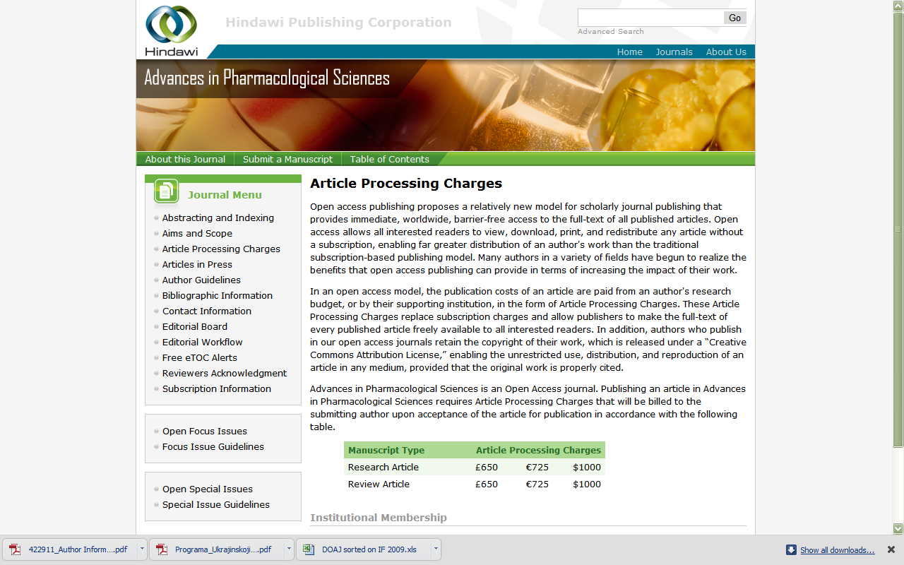
Публікації у OA журналі

Slide 25
Російський індекс наукового цитування
У 2005 р. Федеральне агентство з науки та інновацій (Роснаука) оголосило конкурс "Розробка системи статистичного аналізу російської науки на основі даних Російського індексу цитування
Виконавець проекту «Научная электронная библиотека» (Москва) – www.elibrary.ru
На даний момент – більше 2 млн.статей (2000 журналів)
Вихід системи у робочий режим у 2013 році

Slide 26
Перспектива створення індекса цитування в Україні
Необхідна реферативно-бібліографічна БД наукових публікацій близько 1000 назв з хронологічною глибиною 10 років, більшості видавців України
Доступність до пошуку механізму цитування
Систематичне оновлення БД (не менше ніж 1 раз на місяць)
Сумісність з іншими БД аналогічного призначення
Стабільність фінансування

Slide 27
Практика наукових публікацій у репозитаріях
Готовність автора до ре-публікації власних робіт (рішення відносно розподілу прав)
Наявність репозитарію по профілю автора
Наявність репозитарію установи, де працює автор

Slide 28
Індекс цитування вченого:
Як розраховувати, як підвищувати?
Отримати доступ до відповідної БД
Організувати моніторинг цитування власних робіт
Визначити публікаційне ядро журналів по власному профілю
Визначення показників авторитетності журналів
Розробка стратегії публікування (розподіл публікацій по «домашніх», відкритих та провідних журналах)

Slide 29
Індекс цитування вченого:
Як розраховувати, як підвищувати?
Краще публікуватися у журналах з більшим імпакт-фактором (більше шансів привернути увагу)
Статті у співаторстві (умова міжнародного співробітництва) отримають більше уваги
Увага до транслітерації власного імені
Увага назві установи, яку Ви представляєте
Стратегія: Репозитарії->Журнали відкритого доступу->Професійні журнали

Slide 30
Реферат
Purpose {Мета}– This paper aims to document the proliferating range of alternatives to the impact factor that have arisen within the past five years, coincident with the increased prominence of open access publishing.
Design/methodology/approach {Методика}– This paper offers an overview of the history of the impact factor as: a measure for scholarly merit; a summary of frequent criticisms of the impact factor's calculation and usage; and a framework for understanding some of the leading alternatives to the impact factor.
Findings {Результат}– This paper identifies five categories of alternatives to the impact factor: measures that build upon the same data that informs the impact factor; measures that refine impact factor data with “page rank” indices that weight electronic resources or web sites through the number of resources that link to them; measures of article downloads and other usage factors; recommender systems, in which individual scholars rate the value of articles and a group's evaluations pool together collectively; and ambitious measures that attempt to encompass the interactions and influence of all inputs in the scholarly communications system.
Originality/value {Оцінка} – Librarians can utilize the measures described in this paper to support more robust collection development than is possible through reliance on the impact factor alone.

Slide 31
Напрями інформаційного забезпечення
Вивчення і вдосконалення використання іноземних мов (англійська, німецька, французька, іспанська)
Наповнення курсів новою інформацією
Наукова робота студентів
Наукова робота викладачів та дослідників

Slide 32
Шляхи організації роботи
Вивчення і вдосконалення використання іноземних мов (англійська, німецька, французька, іспанська)
Наповнення курсів новою інформацією
Наукова робота студентів
Наукова робота викладачів та дослідників
Вивчення структури ядра інформаційних джерел
Створення системи “персональних скриньок”
Розробка “локальних тематичних картотек”
Розробка “інформаційних каналів”

Slide 33
СИСТЕМИ ПОШУКУ НАУКОВОЇ ІНФОРМАЦІЇ (за принципами організації )
33
© Васильєв О., Чьочь В., 2009
Професійні системи
Системи-агрегатори
Автономні інформаційно-пошукові системи (бази даних)
Пошукові системи видавництв наукової періодики
Електронні бібліотеки наукових товариств
Notes:
33

Slide 34
СИСТЕМИ ПОШУКУ НАУКОВОЇ ІНФОРМАЦІЇ (за принципами організації )
34
© Васильєв О., Чьочь В., 2009
Інституційні репозитарії бібліотечних консорціумів та університетів, а також системи, що підтримують концепцію відкритого доступу до інформації
Бібліотечні інформаційно-пошукові системи, веб-портали бібліотек, інформаційних центрів та установ.
Спеціалізовані системи пошуку наукової інформації в Інтернет
Notes:
34

Slide 35
Використання реферативно-бібліографічних систем
SCOPUS
Compendex
INSPEC
Embase
Chemical Abstracts

Slide 36
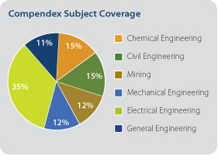
Compendex (http://www.ei.org)
5600 журналів
11.3 млн. рефератів статей
190 інженерних кластерів
55 країн світу

Slide 37
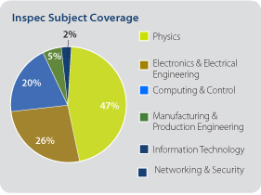
INSPEC (http://www.ei.org)
4000 журналів
2000 конференцій
11.0 млн. рефератів
До 100 країн світу
Продукт IET (IEE)- UK

Slide 38
SCOPUS - 1пошук=результати
23 000+ наукових журналів (5000 В-в), 38 млн. рефератів, патентів, матеріалів конференцій тощо (260 російських)
Ретроспектива 40 років (з 1966)
Всі Ельзевірівські БД, основні БД інших в-в (н-д, Inspec, Medline), даних з платформ всіх наукових в-в
інформація по індексуванню, цитуванню

Slide 39
EMBASE.com
Ежедневное обновление (примерно 2,000 записей в день)
Более 600,000 новых записей в год
Отсутствие дублирующих записей
Полный архив EMBASE (1974+) – 13 млн.записей
Полный архив MEDLINE (1966+) – 7 млн. записей
Поиск по двум тезаурусам - MeSH и EMTREE
Поиск химических элементов по номерам CAS (Chemical Abstracts Service)

Slide 40
CA –Chemical Abstract http://www.cas.org http://www.stn-international.com
32,000,000 рефератів і патентів (20%) по всіх розділах теоретичної та практичної хімії (з 1904 р.)
185 країн світу
55 мов
14 000 журналів
Крім статей, включає патенти, дисертації, технічні звіти, матеріали конференцій, та інше.

Slide 41
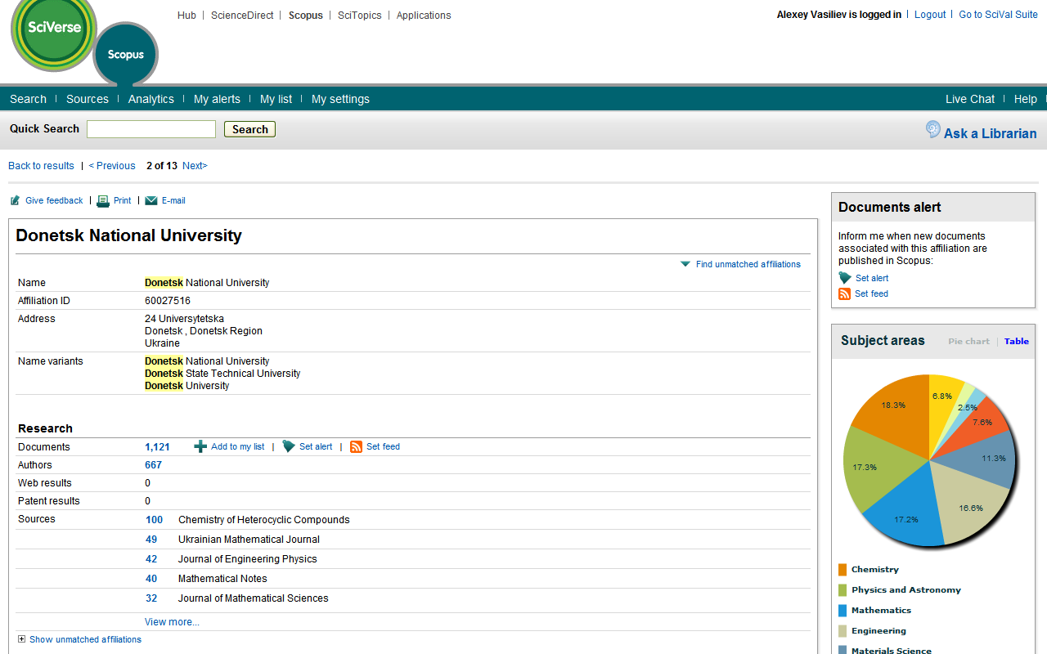
SCOPUS: ДонНУ

Slide 42
Рейтинг Авторів (626)
Sheinkman, A.K. (69)
Stupnikova, T.V. (43)
Volchkov, V.V. (36)
Klyuev, N.A. (30)
Krizhanovski, V.G. (28)
Ignatenko, P.I. (27)
Povkh, I.L. (25)
Nikolaevskii, A.N. (24)
Malamud, M.M. (23)
Kuchko, A.N. (23)
Filippenko, T.A. (22)
Bondarev, B.V. (22)
Mamalui, Y.A. (21)
Bazhin, A.I. (21)
Shevchuk, I.A. (21)
Nedopekin, F.V. (20)
Kaloerov, S.A. (20)
Rozantsev, G.M. (18)

Slide 43
SCOPUS: ДонНУ (1995-2010)

Slide 44
SCOPUS: ДонНУ (1995-2010)
 | Публікації | Цитати | А/В
Springer | 96 | 147 | 1.53
Elsevier | 28 | 95 | 3.4

Slide 45
SCOPUS: ДонНУ
Вибір видавництва для публікації має значення
Вибір видавництва залежить від тематики досліджень і публікацій
Не факт, що якість публікації відповідає показникам цитування (фактор популярності, модності теми досліджень)

Slide 46
Порівняння інформаційних систем
Запити класу “Шукати ПІД-контролери (двох або трьох ланкових) фрактального типу або нецілого порядку”
(((TITLE-ABS-KEY(pid PRE/2 control*) OR INDEXTERMS(pid PRE/1 control*) ORINDEXTERMS(two-term PRE/1 control) OR INDEXTERMS(pi PRE/1 control*) ORINDEXTERMS(three-term PRE/1 control*)) AND (TITLE-ABS-KEY-AUTH(fractional PRE/1 order) OR TITLE-ABS-KEY-AUTH(non-integer PRE/1order) OR TITLE-ABS-KEY-AUTH(fractional PRE/2 dynamic*) OR TITLE-ABS-KEY-AUTH(crone) OR INDEXTERMS(fractional PRE/2 order) ORINDEXTERMS(non-integer PRE/1 order) OR INDEXTERMS(fractional PRE/1dynamic*) OR INDEXTERMS(fraction PRE/1 calculus)))) OR (TITLE-ABS-KEY(fopid))
Можливо лише в системах типу SCOPUS (Elsevier), базах даних STN International та небагатьох інших
Notes:
46

Slide 47
Порівняння інформаційних систем
Search Title/(“Solar cell” OR “Solar cells”) AND DOI(10.x*)
  Title/(“Solar cell” OR “Solar cells”) – спроба поставити всі системи у ідентичні умови
  DOI – Digital Object Identificator (Унікальний код для кожного видавця)
Notes:
47

Slide 48
Порівняння інформаційних систем
 | SCOPUS | SCIRUS | Видавець | ASP (EBSCO) | Scholar Google
Всього | 18815 | 1875 | - | 4981 (1507 full text) | 18900 *
Elsevier (x=1016) | 3188 | 1247 | 5656 | - | -
Springer (x=1007) | 307 | - | 148 | - | -
APS (x=1103) | 28 | 8 | 28 | - | -
Notes:
48

Slide 49
“Інформаційний спектр” потреб організації
Пошук публікацій, що включають ключове слово «fractal» - мультипредметна тема, пов'язана з системним аналізом
Пошук публікацій по темі інституційні репозитарії («institutional repository») – інформаційні системи
Пошук публікацій по темі енантіомери («enantiomers» or «enantiomeric») – органічна хімія (фармакологія)
Пошук публікацій по темі ПІД контролери нецілого порядку (теорія управління)
Пошук публікацій по темі «фотоелектромагнітний ефект або фотолюмінісценція у кристалах з дефектами»
Пошук публікацій по темі «Застосування напівпровідникових лазерів у телекомунікаційних системах»
Пошук публікацій по розділу тезауруса «Оптика»
Пошук публікацій по розділу тезауруса «Напівпровідникові матеріали»
Пошук публікацій по використанню мембран у хімії
Пошук публікацій по використанню мембран у біохімії, молекулярної біології і мікробіології
Пошук публікацій, що відповідають ключовому слову ”Cancer”

Slide 50
Порівняння інформаційних систем
Запити класу “Шукати ПІД-контролери (двох або трьох ланкові) фрактального типу або нецілого порядку”
(((TITLE-ABS-KEY(pid PRE/2 control*) OR INDEXTERMS(pid PRE/1 control*) ORINDEXTERMS(two-term PRE/1 control) OR INDEXTERMS(pi PRE/1 control*) ORINDEXTERMS(three-term PRE/1 control*)) AND (TITLE-ABS-KEY-AUTH(fractional PRE/1 order) OR TITLE-ABS-KEY-AUTH(non-integer PRE/1order) OR TITLE-ABS-KEY-AUTH(fractional PRE/2 dynamic*) OR TITLE-ABS-KEY-AUTH(crone) OR INDEXTERMS(fractional PRE/2 order) ORINDEXTERMS(non-integer PRE/1 order) OR INDEXTERMS(fractional PRE/1dynamic*) OR INDEXTERMS(fraction PRE/1 calculus)))) OR (TITLE-ABS-KEY(fopid))
Можливо лише в системах типу SCOPUS (Elsevier), базах даних STN International та небагатьох інших
Notes:
50

Slide 51
Номер запиту | Загальна кількість знайдених статей, шт. | В тому числі ті **, що опубліковані у конкретному видавництві, шт. (у відсотках від загальної кількості за запитом)
 |  | Elsevier (2500* журналів) | Springer (2000* журналів) | IEEE (500* видань) | IoP (80* видань) | Nature (80* видань) | Emerald (200* видань)
№1 | 19391 | 3886 (20) | 593 (3) | 1066 (5) | 177 (1) | 38 (<1) | 7 (<1)
№2 | 460 | 32 (7) | 18 (4) | 7 (2) | 0 (0) | 1 (<1) | 123 (27)
№3 | 685 | 157 (23) | 13 (2) | 0 (0) | 1 (<1) | 2 (<1) | 0 (0)
№4 | 80 | 5 (6) | 8 (10) | 21 (26) | 0 (0) | 0 (0) | 0 (0)
№5 | 3197 | 853 (27) | 43 (1) | 20 (1) | 159 (5) | 4 (<1) | 0 (0)
№6 | 591 | 19 (3) | 10 (2) | 77 (13) | 2 (<1) | 1 (<1) | 0 (0)
№7 | 161231 | 11155 (7) | 2635 (2) | 16268 (10) | 2766 (2) | 505 (<1) | 35 (<1)
№8 | 50800 | 5283 (10) | 1261 (2) | 3592 (7) | 1139 (2) | 96 (<1) | 21 (<1)
№9 | 81176 | 25131 (31) | 1702 (2) | 103 (<1) | 137 (<1) | 2754 (3) | 0 (0)
№10 | 68143 | 11143 (15) | 1485 (3) | 123 (<1) | 96 (<1) | 9133 (2) | 0 (0)
№11 | 1065602 | 11764 (11) | 4049 (4) | 1014 (<1) | 1007 (<1) | 2250 (2) | 21 (<1)

Slide 52
Переваги використання реферативно-бібліографічних інформаційних систем та баз даних
Реферативні БД при наявності професійного пошукового інтерфейсу більш придатні …
  до оглядового моніторингу наукових публікацій у заданому тематичному сегменті,
  до виконання складних за формулою пошукових процедур, або
  реалізації аналітичних процедур бібліометрії, статистичного та кластерного аналізу наукових комунікацій,
які необхідні для визначення тенденцій інноваційних процесів, адміністрування і розробки стратегій науково-технічних досліджень, проведення науково-технічних, патентних, або патентно-кон’юнктурних досліджень.
Notes:
52

Slide 53
SCOPUS: INDEXTERMS(carbon nanotubes) AND INDEXTERMS(thermodynamic stability)
Пошук = 358 doc
Рейтинг журналів
  Journal of Applied Polymer Science (18)
  Carbon (12)
  Journal of Physical Chemistry B (11)
  Materials Research Society Symposium Proceedings (11)
  Nanotechnology (10)

Slide 54
SCOPUS: INDEXTERMS(carbon nanotubes) AND INDEXTERMS(thermodynamic stability)
Рейтинг авторів
  Kim, S.H. (5) Doc= 141 Cit= 1750 IH= 26
  Ajayan, P.M. (5) Doc= 294 Cit= 12174 IH= 53
  Kim, J.Y. (5) Doc= 87 Cit= 432 IH= 14
  Cho, J.W. (4)
  Bakhru, H. (4)
Рейтинг організацій
  Tsinghua University (14) 74132 doc.
  Hanyang University (9)
  Rensselaer Polytechnic Institute (8) – USA 22981 doc.
  National Tsing Hua University (6)
  Shanghai Jiaotong University (6)

Slide 55
SCOPUS: INDEXTERMS(carbon nanotubes) AND INDEXTERMS(thermodynamic stability)

Slide 56
SCOPUS: INDEXTERMS(carbon nanotubes) AND INDEXTERMS(thermodynamic stability) = 358 doc
Elsevier = 99 (27.6%)
American Chemical Society = 24 (6.7%)
Ins.of Physics Publishing = 14 (3.9 %)
Springer= 18 (5.0%)
Royal Chemistry Society = 3
Americal Physical Society = 2
Science = 1
Nature =0

Slide 57
SCOPUS: INDEXTERMS(carbon nanotubes) AND INDEXTERMS(thermodynamic stability) = 358 doc
1.Molecular ordering of organic molten salts triggered by single-walled carbon nanotubes
Fukushima, T., Kosaka, A., Ishimura, Y., Yamamoto, T., Takigawa, T.,Ishii, N., Aida, T.
2003
Science 300 (5628), pp. 2072-2074 282
2.The biocompatibility of carbon nanotubes
Smart, S.K., Cassady, A.I., Lu, G.Q.,Martin, D.J.
2006
Carbon 44 (6), pp. 1034-1047 174
3.Coagulation method for preparing single-walled carbon nanotube/poly(methyl methacrylate) composites and their modulus, electrical conductivity, and thermal stability
Du, F., Fischer, J.E., Winey, K.I.
2003
Journal of Polymer Science, Part B: Polymer Physics 41 (24), pp. 3333-3338 150

Slide 58
58
© Васильєв О., Чьочь В., 2009
ЗАПИТАННЯ?
Notes:
58

Slide 59

Дякуємо за Увагу!
Асоціація “Інформатіо- Консорціум”
Директор – Васильєв Олексій Всеволодович
informatio.consortium@gmail.com
informatio@ukr.net
http://www.informatio.org.ua
тел./факс: (044) 501-1295, 286-2443

Slide 60
Стратегія розповсюдження наукових журналів
Як результати діяльності установи
Як наукове надбання (некомерційне)
Як видавничий продукт (комерційне)

Slide 61
Критерії сприяння розповсюдженню
Відповідність виходу номерів задекларованим термінам.
Реферування журналу ВІНІТІ – найбільшим інститутом наукової інформації на пострадянському просторі, що значно розширює доступ до статей.
реферування видання вітчизняним журналом „Джерело”, що сприяє доступу до анотацій статей у вітчизняному інформаційному просторі.
наявність інтернет-сторінки журналу з архівом англомовних анотацій статей, що дозволяє легко знайти статтю в інтернеті за допомогою пошукових програм
наявність інтернет-сторінки журналу з архівом анотацій і статей на українському (російському) мовах.
можливість підписки журналу через агентство ГП «Преса»
(Влох Р.О. Система оцінки українських фахових видань - http://www.publications.nas.gov.ua/periodics/Documents/Article_Vlokh.pdf )
Стала регулярність виходу номерів протягом 1-2 років
Інтернаціональний (міжнародний, а не регіональний) склад редакційної колегії журналу. Авторитетність членів редакційної колегії
Забезпечення незалежної експертизи рукописів, що подаються у редакцію
Наявність англомовних рефератів статей всіх номерів журналу
Можливість доступу до архіву рефератів (повних текстів) статей через портал журналу
Бажана реєстрація ISSN
Бажана реєстрація в журнальному реєстрі Ulrich’s Periodicals Directory (http://www.ulrichsweb.com)
З рекомендацій для журналів-кандидатів на включення до системи SCOPUS

Slide 62
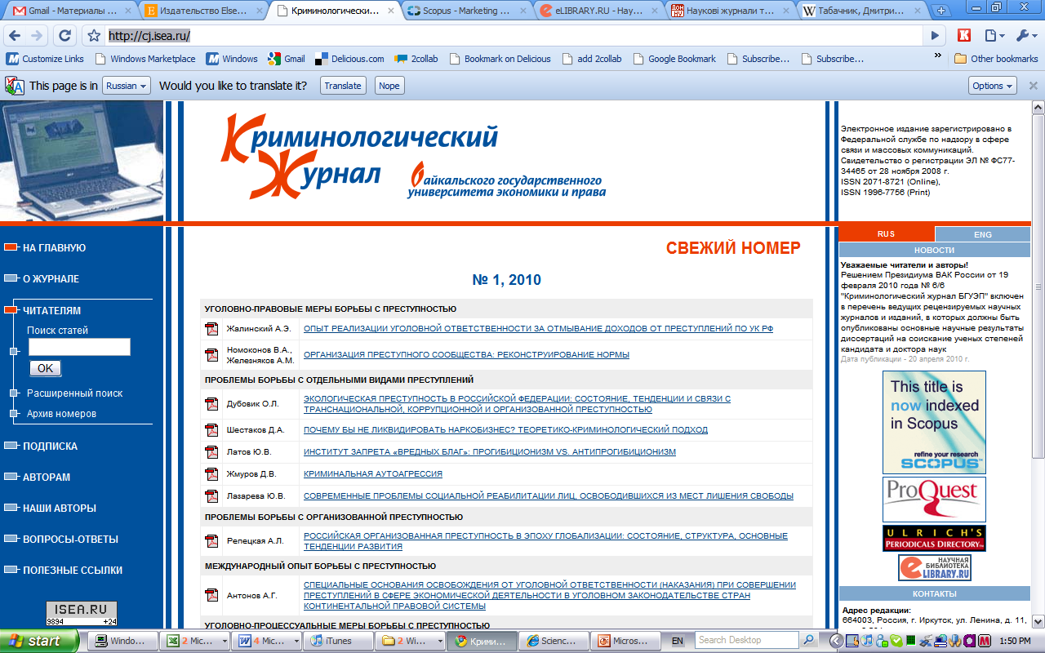
Приклад журналу, що прийнятий SCOPUS (http://cj.isea.ru/ )
http://www.elsevier.ru/electronic/scopus_ins_journals/ - рекомендації по роботі
з експертним комітетом SCOPUS

Slide 63
Рекомендації щодо аплікації видання до Експертної ради по відбору… (SCOPUS)
http://www.elsevierscience.ru/info/add-journal-to-scopus/
  О системе включения журналов в БД Scopus. Основные требования и порядок представления
    Кириллова Ольга Владимировна, член Экспертного совета по отбору изданий в БД SCOPUS (Content Selection andAdvisory Board— CSAB)

Slide 64
Недостаточно только сделать заявку и заполнить форму предложения журнала Title Suggestion Form (http://suggestor.step.scopus.com/suggestTitle.cfm) . Желательно предварительно оценить свои шансы, определить возможности для своего или своих журналов, проведя их анализ по тем критериям, по которым эксперты оценивают предлагаемые журналы. Чем объективнее будет сделана собственная оценка своим журналам, чем более подготовлен будет журнал с точки зрения предъявляемых требований, тем меньше будет разочарований и больше вероятности включения в список журналов этой БД.
Подготовку журнала к экспертизе проводят сотрудники SCOPUS (SCOPUS team), используя как анкетные данные о журнале, которые, после предложения журнала и его регистрации в системе, запрашиваются в редакции или у лица, подавшего заявку, так и внешние источники. К внешним источникам, прежде всего, относится БД Ulrich’s Periodicals Directory

Slide 65
показатели, которые практически автоматически относят журналы к разряду аутсайдеров.
Хотя на экспертизу подаются все заявляемые журналы, однако, как правило, эти журналы получают отрицательную оценку:
  журналы без ISSN;
  издания, которые выходят нерегулярно;
  журналы без пристатейных списков литературы;
  журналы без резюме на английском языке к каждой статье;
  журналы, не имеющие аппарата рецензирования;
  журналы, не имеющие своих сайтов в Интернет;
  отраслевые издания (профессиональные, производственные), не отвечающие требованиям отбора по типу документов;
  журналы, которые были включены в 2004 г., в момент запуска БД, но которые были исключены из нее в дальнейшем

Slide 66
Основные требования, положительно влияющие на отбор журналов в систему.
Журнал должен иметь англоязычный вариант названия и публиковать англоязычный вариант аннотаций (названия статей и авторские резюме) ко всем научным статьям.
  Полный текст статьи может быть на любом языке (в нашем случае— на русском). Если журнал имеет только русский вариант названия, то при заполнении заявки обычно название журнала дается в виде транслитерации и перевода названия на английский язык.
  Неправильно подавать название журнала только на английском языке, если у него официально такой вариант не зарегистрирован (пример: Eksperimental’naia i klinicheskaia gastroenterologiia = Experimental & clinical gastroenterology). Если журнал имеет, кроме названия на русском языке, официальное название на английском, и оно есть на обложке журнала, то в систему можно заявлять это название.

Slide 67
2. Журнал должен выходить регулярно, минимум 1 выпуск в год; нерегулярные издания не рассматриваются;
3. Журнал должен быть рецензируемым (предусматривает контроль качества статей);
4. Журнал должен иметь собственный сайт с английским вариантом страниц. В этом случае размещение журнала на платформе РУНЭБ (elibrary.ru) не спасает, т.е. РУНЭБ не заменяет сайта издания. РУНЭБ в данном случае может рассматриваться как агрегатор и учитываться в числе баз данных и других информационных изданий, которые включают журнал в обработку (раздел— распространенность издания (distribution)). На сайте необязательно должны быть полные тексты, но должна содержаться достаточно полная информация о журнале хотя бы на уровне оглавлений и резюме, сведений о редакционном совете и т.д.;

Slide 68
5. Оценка качества журнала:
  авторитетность издательства: изучается по наличию и составу редакционного совета— желателен международный состав совета (хотя бы 1–2 представителя из других стран) или хотя бы национальный (представители из разных городов); не проходит состав совета из специалистов одной организации (например, одного вуза); то же самое относится и к авторам — желательно иметь среди авторов зарубежных ученых или хотя бы значительное число из других городов (т.е. желательно большее разнообразие мест работы авторов и, если есть редакционный совет,— авторитетность главного редактора и ряда членов редсовета);
  популярность: проверяется наличие публикаций в БД SCOPUS и ссылок на публикации главного редактора и еще 2-х членов редакционного совета; определяется h-index (индекс Хирша);
  В систему дополнительно включаются несколько показателей— качественных и количественных индикаторов по цитируемости журнала в БД SCOPUS, вычисляемых по определенным формулам сотрудниками SCOPUS.
  доступность: проверяется по обширности подписки через каталог (WorldCat) системы OCLC (Online Computer Library Center), включающей данные о фондах более 10 тыс. библиотек). Российские издания в нем встречаются редко, но этот показатель не является определяющим;
  распространенность издания: отражается ли журнал в других базах данных, есть ли журнал в Web of Science и в других базах данных. Если журнал реферируется в РЖ ВИНИТИ, то в анкете в этом поле можно указывать «Referativnyi Zhurnal”.

Slide 69
Зв’язок досліджень, цитування і імпакт-фактора
«Импакт фактор журнала»
Цитування автора
Креативність ідеї та Авторитет автора

Slide 70
Кореляція між виданням наукових статей і використанням електронних ресурсів
Дані представлені Elsevier

Slide 71
Ініціатива відкритого доступу до наукової інформації
“Free availability on the public Internet, permitting end users to read, download, copy, distribute, print, search, or link to the full texts of these articles, crawl them for indexing, pass them as data to software, or use them for any other lawful purpose, without financial, legal, or technical barriers other than those inseparable from gaining access to the Internet itself.”
http://www.soros.org/openaccess - Будапештська ініціатива відкритого доступу

Slide 72
Приклади (URL)
www.arxiv.org та інші
http://roar.eprints.org/ Каталог (1717) репозитаріїв відкритого доступу
(Україна = 10 сайтів)
http://www.dspace.org (Каталог (867)- Україна = 6 сайтів)
http://pkp.sfu.ca – Open Journal System (Каталог – 5000 журналів)

Slide 73
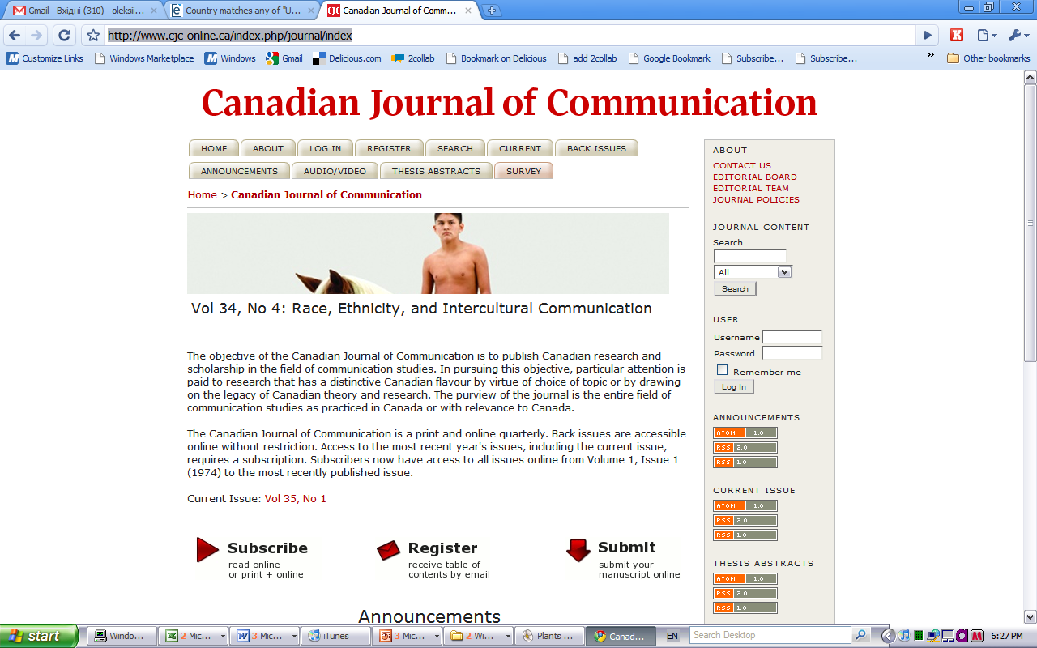
Приклад журналу відкритого доступу

Slide 74
Що робити для піднесення рейтингу журналу?
Сприяти покращенню якості статей (рівень кваліфікації авторів, незалежне рецензування, …)
Досягнення чіткої індентифікації
  Зареєструвати і правильно використовувати ISSN
  Навести порядок з назвами видань (особливо англійський аналог назви)
Увага факторам успішного рейтингу
  Якість статей
  Якість бібліографічного матеріалу
Просування журналу
  Традиційні (передплата, розсилка, …)
  Через списки журналів відкритого доступу
  Через індексування по системі репозитаріїв
  Через предметно-орієнтовані реферативно-бібліографічні БД (такі як INSPEC, CAS, Compendex,…)
  Встановлення партнерства із SCOPUS
  Перспектива входу у рейтингі Thomson Scientific – Web of Knowledge

Slide 75
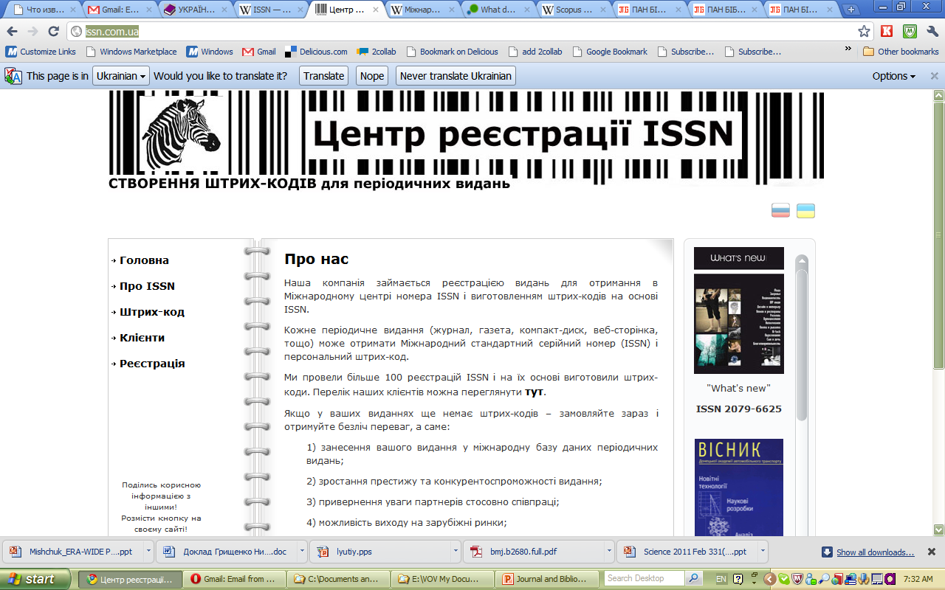

Slide 76
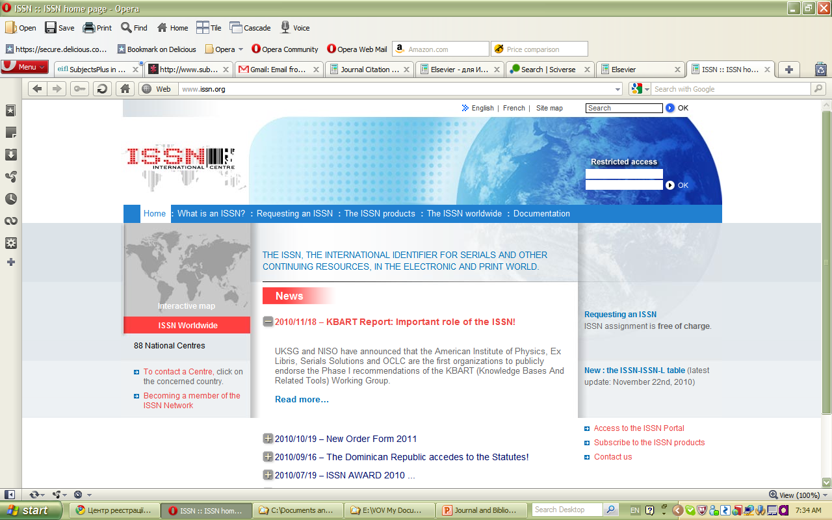
www.issn.org

Slide 77
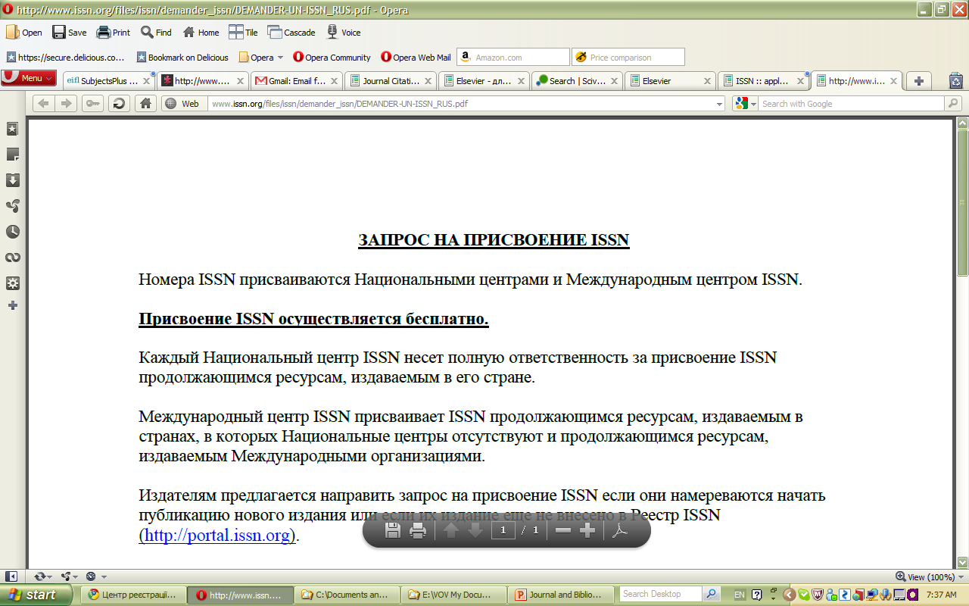
www.issn.org

Slide 78
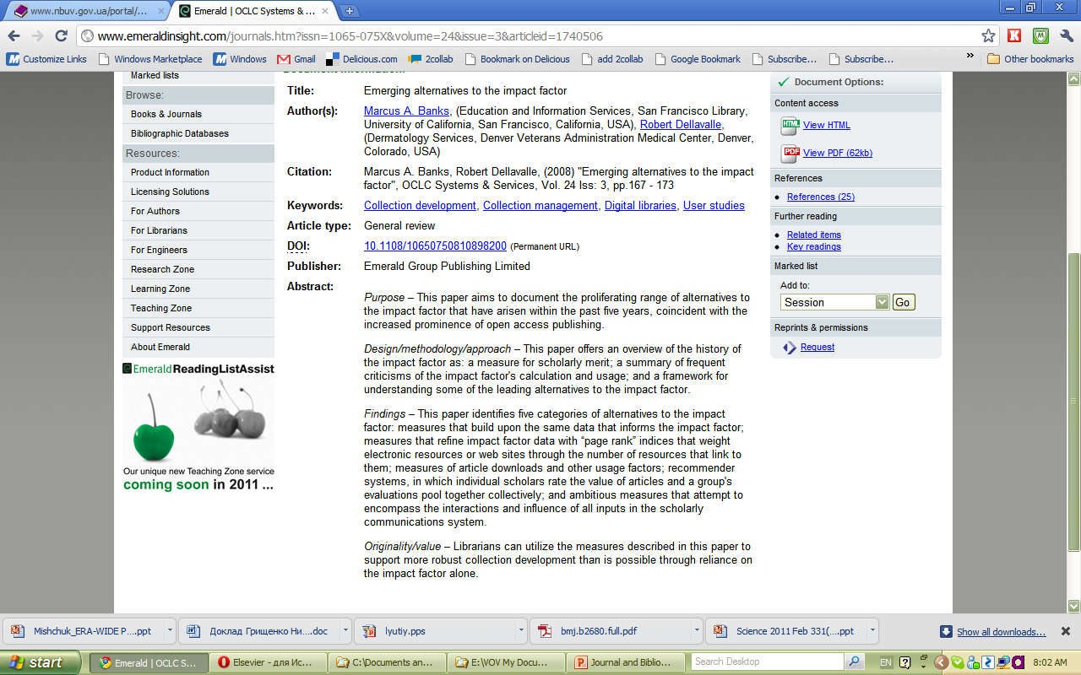
http://www.emeraldinsight.com

Slide 79
http://www.youtube.com/watch?v=8gAjmPose1k 38п

